Slide 1
Réunion d’information parents d’élèves
Orientation post – 3ème
6 décembre 2013
Collège Germaine Tillion
Lardy

Slide 2
S'orienter en fin de 3
e
Choisir
une voie
Choisir
un domaine

Slide 3

e
S'orienter après la après la 3
S’orienter
en fin de 3e
c’est choisir
à la fois …
APRÈS LA TROISIÈME
!
TOUTES DIRECTIONS
une voie
un domaine

Slide 4
e
S'orienter après la après la 3
Choisir
une voie
3 voies de formation après la 3e
3 types de baccalauréat : 3 façons d’étudier

Slide 5

Choisir une voie
Parcours en 3 ans
Parcours en 3 ans
Parcours en 2 ans
BACCALAUREAT
GENERAL
ou
BACCALAUREAT
TECHNOLOGIQUE
BACCALAUREAT
PROFESSIONNEL
C.A.P.
CERTIFICAT
D’APTITUDE
PROFESSIONNELLE
SECONDE GT
Seconde générale & technologique
SECONDE PRO
Seconde professionnelle
1ère année
CAP
1
2
3
T R O I S I E M E

Slide 6
Objectif : qualification professionnelle
INSERTION PROFESSIONNELLE RÉUSSIE
QUALIFICATION PROFESSIONNELLE validée par un DIPLÔME PROFESSIONNEL
Études longues
BAC + 5 ans
majoritairement
BAC + 2/3 ans (BTS/DUT) ou université (bac +5)
BTS (BAC + 2) ou Insertion professionnelle
immédiate
BAC
GENERAL
BAC TECHNO
ou BREVET DE TECHNICIEN
BAC PRO
CAP2
S E C O N D E G T
2nde
spécifique
SECONDE PRO
CAP1

Slide 7

3 types de baccalauréat
BAC GÉNÉRAL
BAC TECHNOLOGIQUE
BAC PROFESSIONNEL
3 types de baccalauréat
3 façons d’étudier
3 façons de vivre l’école
3 façons d’être élève
choisir le baccalauréat que l'on va préparer
en fonction de l’élève que l’on est

Slide 8
3 types de baccalauréat
VOIE GENERALE BAC GÉNÉRAL
enseignement théorique et abstrait
réfléchir / analyser / synthétiser
argumenter / rédiger
travail personnel important
analyser
commenter
argumenter
rédiger

Slide 9
3 types de baccalauréat
VOIE TECHNOLOGIQUE BAC TECHNOLOGIQUE
enseignement appliqué
> observation > expérimentation
travail en groupe et en autonomie
travaux pratiques (T.P.) en laboratoire,
en salle d’informatique, de technologie, en atelier...

Slide 10
3 types de baccalauréat
VOIE PROFESSIONNELLE
Gestes professionnels
Qualification
Savoir-faire
Savoir être
enseignement professionnel
> acquisition de connaissances et de savoir faire
enseignement général et technologique articulés autour de l’enseignement professionnel
T.P. au lycée / mises en situation en entreprise (stages)
BAC PROFESSIONNEL
22 semaines en entreprise

Slide 11


VOIE PRO : 2 MODALITÉS DE FORMATION
sous statut scolaire
LYCEE PROFESSIONNEL
cours au lycée
enseignement général
enseignement technologique et professionnel
périodes de formation en entreprise :
22 semaines sur les 3 ans de Bac Pro
par la voie de l'apprentissage
ALTERNANCE
Statut salarié
contrat de travail
Contrat de 2 ans vers un CAP
Contrat de 3 ans vers le bac professionnel
temps partagé
cours au Centre de Formation d’Apprentis (C.F.A.)
travail en Entreprise
Notes:
11

Slide 12
e
S'orienter après la après la 3
Choisir un
domaine
en rapport avec la personne que l’on est
centres d’intérêts, goûts
qualités personnelles
compétences…

Slide 13
Choisir un domaine
BAC
GÉNÉRAL
Choisir une dominante
BAC
TECHNO
Choisir un domaine d’activité
BAC PRO
Choisir une spécialité professionnelle

Slide 14
Choisir un domaine
VOIE GÉNÉRALE
VOIE GÉNÉRALE
3 séries générales
3 dominantes
3 séries générales
3 dominantes
série
série
ES
ES
Sciences humaines
Sciences humaines
ÉCONOMIQUE
ET SOCIAL
série
série
L
Littéraire
L
Littéraire
LITTÉRAIRE
série
série
S
S
F(x²)+xy²
Scientifique
Scientifique
SCIENTIFIQUE
xy+F(y²)

Slide 15


Choisir un domaine
VOIE TECHNO
VOIE TECHNO
Choisir un domaine d’activité :
8 séries de baccalauréats technologiques
certaines séries ayant plusieurs spécialités, options ou domaines d'approfondissement
STMG
STD2A
STD2A
TMD
Hôtellerie
STG
ST2S
Hôtellerie
STL
ST2S
TMD
STL
STAV
STI2D
STAV
STI2D
INDUSTRIE
LABORATOIRE
AGRONOMIE
GESTION
SANTE-SOCIAL
ARTS APPLIQUES
MUSIQUE-DANSE
Hôtellerie-Restauration
4 spécialités
2 spécialités
4 domaines
4 spécialités
2 options
d'approfondissement

Slide 16

Choisir un domaine
VOIE PROFESSIONNELLE
VOIE PROFESSIONNELLE
Choisir une spécialité professionnelle
Choisir une spécialité professionnelle
Bac professionnel : plus de 80 spécialités
Bac professionnel : plus de 80 spécialités
plus de 200 spécialités de CAP

Slide 17
Choisir un domaine
ONISEP.FR
CHOISIR MES ETUDES
AU LYCEE
Bacs généraux
Bac Pro
Bacs technologiques
CAP

Slide 18


Slide 19
Se documenter
1/5
Voie professionnelle
http://oniseptv.onisep.fr
Vidéos sur
ONISEP TV

Slide 20

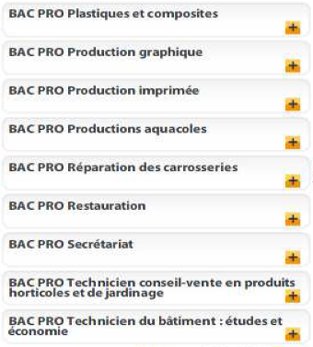

Se documenter
2/5
Voie professionnelle
http://oniseptv.onisep.fr
Vidéos sur
ONISEP TV

Slide 21

Se documenter
4/5
Présentation des grandes voies de formation après la 3e
Télécharger ce document è www.onisep.fr/Guides-d-orientation

Slide 22

Se documenter
3/5
S’informer sur
les diplômes

Slide 23
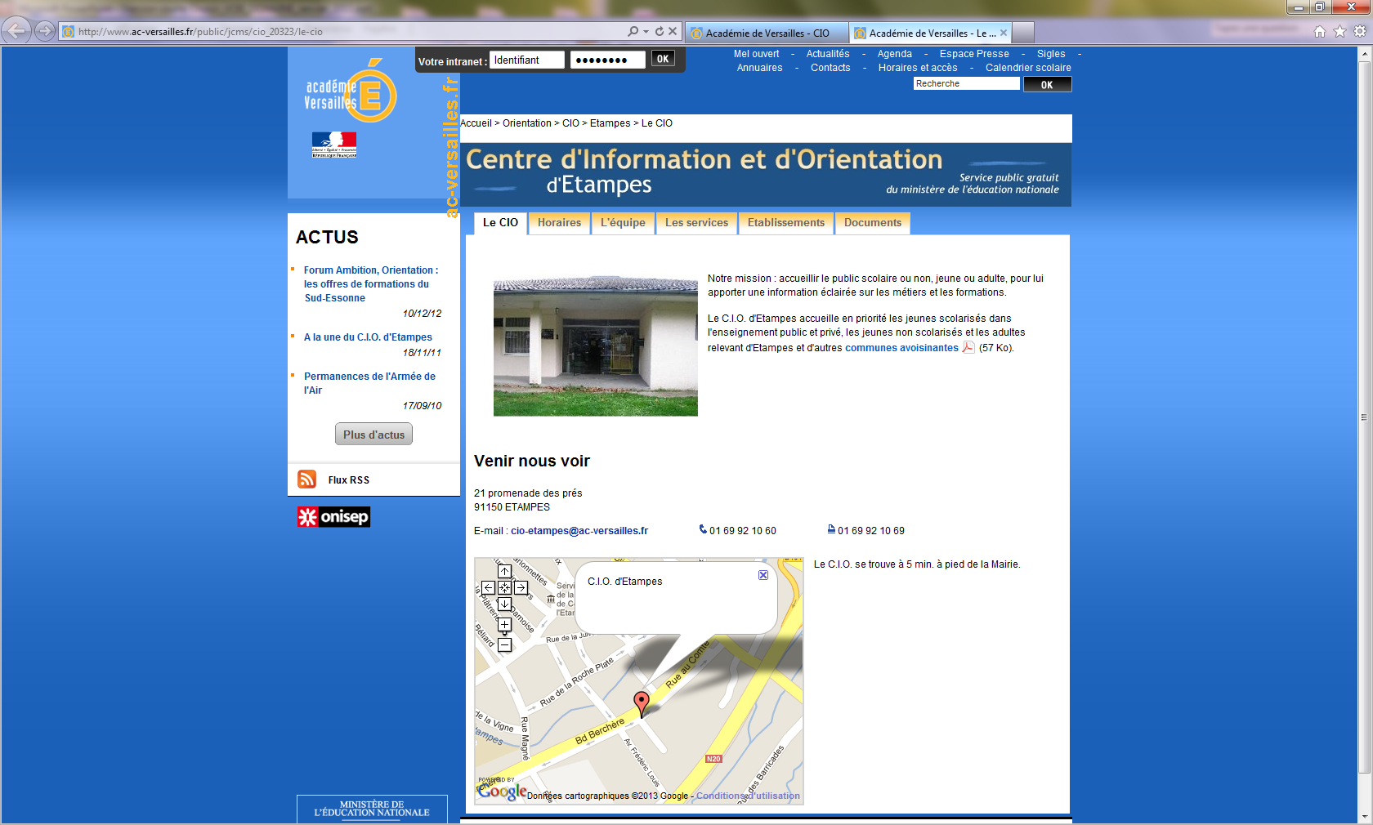
Besoin d’un conseil personnalisé?

Slide 24
